Slide 1
텐서플로우 기초 이해하기
Moon Yong Joon

Slide 2
Numpy vs. Tensorflow

Slide 3
Tensorflow 구현 차이

Slide 4
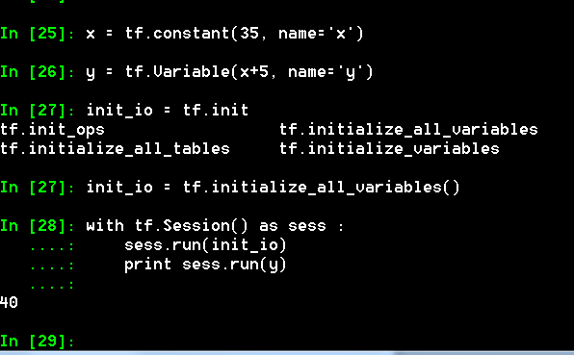
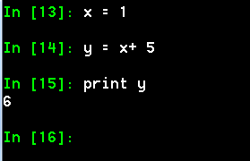
구현 방식 차이
파이썬과 텐서플로우 구현시 차이는 파이썬은 절차적으로 처리가 되지만 텐서플로우는 작성과 실행영역이 분리 되어 있음
구현
+
실행

Slide 5
Tensorflow 사용 방법

Slide 6
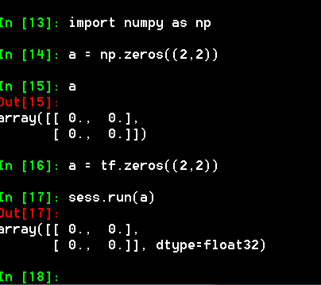
Array 정의
numpy와 tesnsorflow는 array 정의 기준이 다르고 실제 값을 확인할 경우 실행환경이 차이가 있음

Slide 7
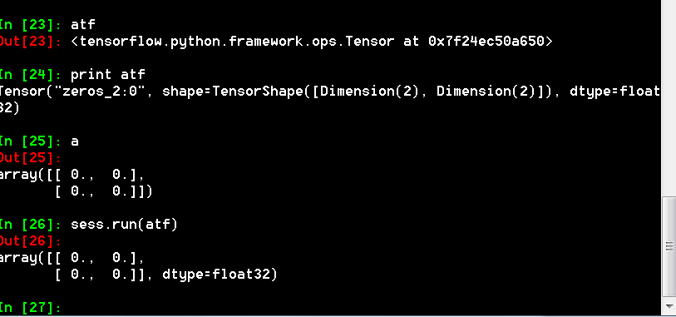
Array 정의 결과 확인
Tesnsorflow는 객체에 대한 형태를 알 수 있고 실제 session에서 실행되어야 값을 알 수 있음

Slide 8
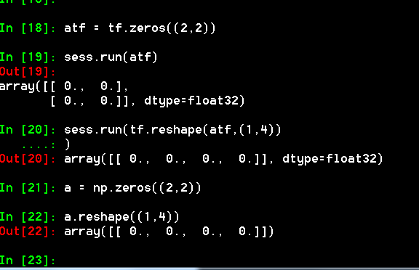
Array : reshape 정의
numpy와 tesnsorflow는 array에 대한 reshape 변경이 가능

Slide 9
Building the graph (기본 정의)

Slide 10
Tensorflow start

Slide 11
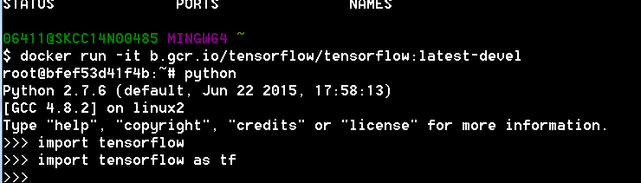
Tensorflow 실행
docker run 를 통해 tensorflow 처리

Slide 12
Tensorflow 작동원리
Graph를 만들고 이를 session 상에 graph를 실행해야 작동됨
import tensorflow as tf
matrix1 = tf.constant([[3., 3.]])
matrix2 = tf.constant([[2.],[2.]])
product = tf.matmul(matrix1, matrix2)
Building the graph
정의
sess = tf.Session()
# The output of the op is returned in 'result' as a numpy `ndarray` object.
result = sess.run(product)
print result
# ==> [[ 12.]]
sess.close()
Launching the graph in a session
실행

Slide 13
Building the graph
Graph는 단순히 작동되는 방식을 정의
import tensorflow as tf
matrix1 = tf.constant([[3., 3.]])
matrix2 = tf.constant([[2.],[2.]])
product = tf.matmul(matrix1, matrix2)
상수를 정의해서 tensor에 할당
함수를 호출하여 처리 결과를 tensor에 할당

Slide 14
Launching in a session
Session이 run 메소드에 Tensor나 Operation을 넣고 실행
sess = tf.Session()
result = sess.run(product)
print result
sess.close()
실행환경을 구성
Product tensor 실행하면 tf.matmul(matrix1, matrix2)
를 실행

Slide 15
Variable

Slide 16
변수 정의
변수 정의는 tf.Variable()를 이용해서 초기값과 변수명을 정의
변수는 그래프의 실행시, 파라미터를 저장하고 갱신하는데 사용되며, 메모리 상에서 텐서를 저장하는 버퍼 역할을 함
# Create a variable.
w = tf.Variable(<initial-value>, name=<optional-name>)

Slide 17
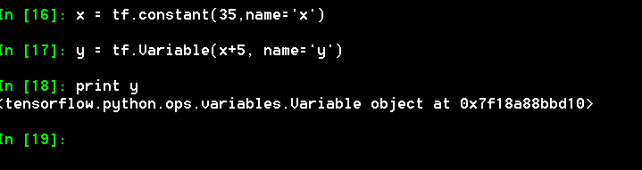
변수 정의 예시
변수 정의는 tf.Variable()를 이용해서 정의
변수 정의한 x는 타입은 Variable임

Slide 18
변수 정의 초기화
변수는 텐서플로우의 노드 이므로 session에 할당하기 전에 반드시 초기화
Session 내부에서 반드시 초기화 ➔
실제 변수에 데이터가 할당됨

Slide 19
placeholder

Slide 20
placeholder 정의
placeholder는 실행시 데이터를 제공할 영역을 지정하는 것
tf.placeholder(dtype, shape=None, name=None)
Args:
dtype: 데이터 타입
shape: 제공될 데이터에 대한 tensor 차원
name: A name for the operation
Returns:
A Tensor that may be used as a handle for feeding a value, but not evaluated directly.

Slide 21
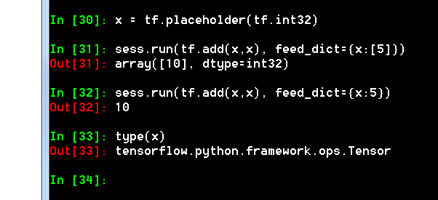
placeholder 실행
Tensor에 할당된 placeholder는 나중에 향후에 사용시 자료를 공급(feed)해야 됨

Slide 22
Constant

Slide 23
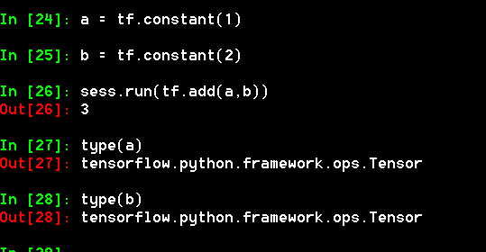
상수 정의
상수 정의는 tf.constant()를 이용해서 정의
상수정의한 a는 Tensor 타입임

Slide 24
Tensor

Slide 25
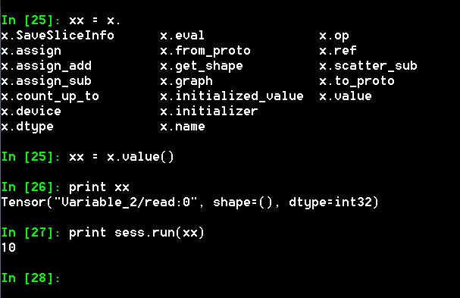
Tensor
텐서 객체는 연산의 결과에 대한 기호 핸들이지만, 실제로 동작 출력 값을 포함하지 않는다.
Variable 객체를 Tensor 객체로 할당할 경우 value() 메소드를 사용

Slide 26
Operation

Slide 27
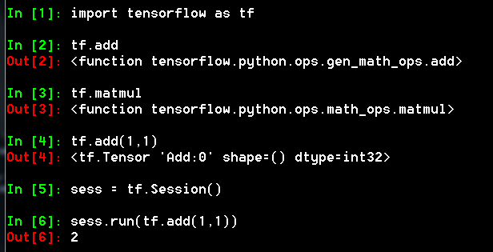
Operation
그래프 상의 노드는 오퍼레이션(줄임말 op)이고, 오퍼레이션은 하나 이상의 텐서를 받을 수 있습니다. 오퍼레이션은 계산을 수행하고, 결과를 하나 이상의 텐서로 반환

Slide 28
Launching the graph in a session (실행방법)

Slide 29
Session 실행 방법

Slide 30
Session 이란
텐서플로우 내의 Operation 실행, Tensor가 평가되는 환경
Operation.run() 실행
operation
Session.run( _ )
Tensor.eval()실행
tensor
Session.run() 메소드의 파라미터로 operation이나 tensor 제공

Slide 31
Session : Tensor eval
텐서플로우 내의 텐서를 평가해서 결과 값 제공
# Build a graph.
a = tf.constant(5.0)
b = tf.constant(6.0)
c = a * b
# Launch the graph in a session.
sess = tf.Session()
# Evaluate the tensor `c`.
print(sess.run(c))

Slide 32
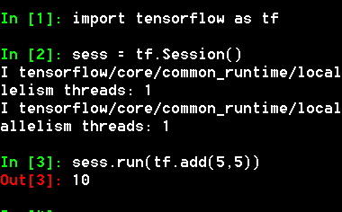
Session : operation run
텐서플로우 내의 operation을 실행해서 결과 값 제공

Slide 33
Session.run 작동 원리
Session은 fetch와 feed 2가지 방법으로 처리
연산의 결과를 fetch 하는 (가져오는) 방법
fetch
Fetches
Graph
OP
OP
Placeholder에 값을 넣어 실행하는 방법
VAR
Feeds
x
feed

Slide 34
Session.run 파라미터
fetches: 하나의 graph 요소나 grape 요소들이 리스트, grape 요소들을 가진 사전 .
feed_dict: graph 요소와 값을 가진 사전
options: A [RunOptions] protocol buffer
run_metadata: A [RunMetadata] protocol buffer
tf.Session.run(fetches, feed_dict=None, options=None, run_metadata=None)

Slide 35
Session 종류
Session은 다음의 2가지를 세팅해서 사용가능하며 반드시 Session.close() 해야 함
Interactive 하게 사용가능. Tensor.eval(), Operation.run()으로 처리
InteractiveSession
Non-Interactive 하게 사용. Session.run()으로 처리하고
Session

Slide 36
fetch

Slide 37
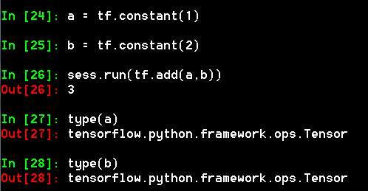
직접 operation 실행
Fetch는 실제 operation을 실행해서 결과만을 가져옴

Slide 38
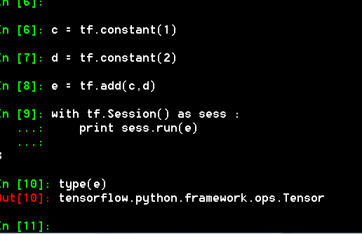
tensor실행
Fetch는 실제 tensor를 실행해서 결과만을 가져옴

Slide 39
Feed 처리 방법

Slide 40
임의의 값을 직접 할당
Placeholder 지정된 텐더를 실제 sess 실행시 feed_dict 내에 데이터 타입에 따라 값을 지정

Slide 41
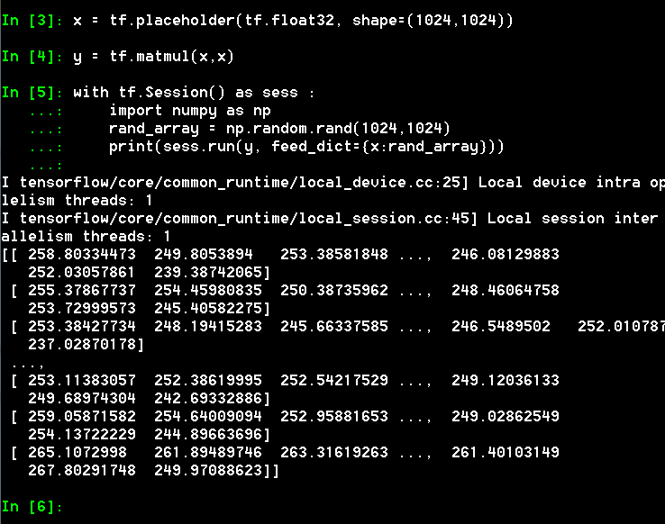
내부 변수 활용
rand_array를 정의해서 값을 할당 후 feed_dict에 placeholder에 할당

Slide 42
Interactive Session 실행 방법

Slide 43
InteractiveSession
Operation.run(), Tensor.eval()를 직접 사용해서 실행 처리
import tensorflow as tf
sess = tf.InteractiveSession()
x = tf.Variable([1.0, 2.0])
a = tf.constant([3.0, 3.0])
x.initializer.run()
sub = tf.sub(x, a)
print sub.eval()
# ==> [-2. -1.]
sess.close()
sess = tf.InteractiveSession() 를 설정해서 일반 ide 환경처럼 처리 중간과정을 처리

Slide 44
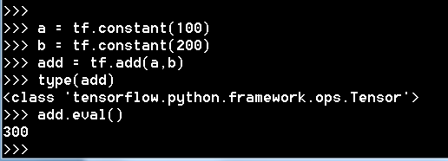
Interactive Usage 예시
Interactive가 지정되어 있어서 두 tendor에 대해 add

Slide 45
Session 실행 방법

Slide 46
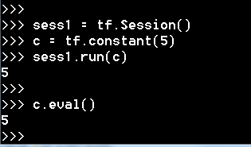
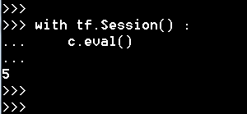
Session 간 처리 비교
Session 정의 될 경우 Session에서는 run을 사용해야 하거나 with 문을 사용해서 활용
Session.run()
Tensor.eval()
sess = tf.InteractiveSession() 을 정의되어 있을 경우 tensor에 eval()로 실행가능

Slide 47
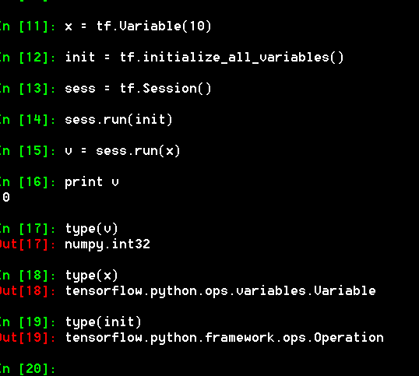
Session 처리
Session 처리 결과이 타입은 numpy.int32 객체이니 Tensor 타입이 아님
처리 결과는 tensor 타입이 아닌 실제 결과 타입이 저장됨

Slide 48
With 구문 사용

Slide 49
With 구문
with 구문을 사용시 close()를 별도로 사용하지 않아도 됨

